Slide 1
Recursión

Slide 2
¿Qué es recursión?
En ciencias de la computación, un algoritmo recursivo es aquel que se llama a sí mismo.

Slide 3
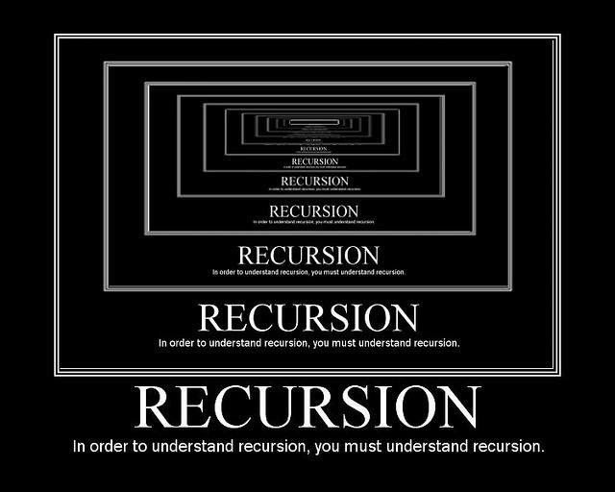

Slide 4
Función recursiva
function hola():
print(“hola”)
hola()

Slide 5
Función recursiva
function hola():
print(“hola”)
hola()
Screen
hola

Slide 6
Función recursiva
function hola():
print(“hola”)
hola()
Screen
hola

Slide 7
Función recursiva
function hola():
print(“hola”)
hola()
Screen
hola
hola
function hola():
print(“hola”)
hola()

Slide 8
Función recursiva
function hola():
print(“hola”)
hola()
Screen
hola
hola
function hola():
print(“hola”)
hola()

Slide 9
Función recursiva
function hola():
print(“hola”)
hola()
Screen
hola
hola
hola
function hola():
print(“hola”)
hola()
function hola():
print(“hola”)
hola()

Slide 10
Función recursiva
function hola():
print(“hola”)
hola()
Screen
hola
hola
hola
function hola():
print(“hola”)
hola()
function hola():
print(“hola”)
hola()
¿Cuál es el problema con esta función?

Slide 11
Función recursiva
Una función recursiva tiene dos partes:
Una o más condiciones de término
Una o más llamadas recursivas

Slide 12
Ejemplo
function suma(a,b):
if(b==0):
return a
return suma(a+1,b-1)

Slide 13
Ejercicios (Use recursión!)
Haga una función en C que permita calcular la suma de todos los números naturales desde 1 hasta n, donde n es un parámetro.
Haga una función que imprima por pantalla los dígitos de un número n de manera invertida. Por ejemplo si el argumento es 5476, debe imprimir por pantalla 6745.
Escriba un programa que muestre por pantalla el n-ésimo número (partiendo desde el cero) de la secuencia de Fibonacci:
0-1-1-2-3-5-8-13-21-34…

Slide 14
Complejidad temporal
Recursiones

Slide 15
function fact(N)
if(N==0)
return 1
return N*fact(N-1)

Slide 16
function fact(N)
if(N==0)
return 1
return N*fact(N-1)
C₁
C₂+T(N-1)

Slide 17
function fact(N)
if(N==0)
return 1
return N*fact(N-1)
C₁
C₂+T(N-1)
La complejidad temporal de un algoritmo recursivo también puede ser descrita usando una ecuación recursiva.

Slide 18
T(N)= T(N-1) + C₃
function fact(N)
if(N==0)
return 1
return N*fact(N-1)
C₁
C₂+T(N-1)
T(0)= C

Slide 19
T(N)= T(N-1) + C₃
T(N)= (T(N-2) + C₃) + C₃
function fact(N)
if(N==0)
return 1
return N*fact(N-1)
C₁
C₂+T(N-1)
T(0)= C

Slide 20
T(N)= T(N-1) + C₃
T(N)= (T(N-2) + C₃) + C₃
function fact(N)
if(N==0)
return 1
return N*fact(N-1)
C₁
T(N)= ((T(N-3) + C₃) + C₃) + C₃
C₂+T(N-1)
T(0)= C

Slide 21
T(N)= T(N-1) + C₃
T(N)= (T(N-2) + C₃) + C₃
function fact(N)
if(N==0)
return 1
return N*fact(N-1)
C₁
T(N)= ((T(N-3) + C₃) + C₃) + C₃
C₂+T(N-1)
T(N)= T(N-k) + kC₃
T(N)= C + NC₃
T(N)= T(N-N) + NC₃
T(0)= C

Slide 22
T(N)= C + NC₃
Para la función factorial recursiva
T(N) crece linealmente
T(N) = O(N)
T(N) = Ω(N)
T(N) = Θ(N)

Slide 23
Ejercicio
a*a^{(N-1)} , if N>0
a^{N}=
1 , if N=0
function pow(a,N)
if(N==0)
return 1
return a*pow(a,N-1)

